Slide 1
Kansantalouden kertausta

Slide 2
Mitäs työttömyyden lajeja muistatte?

Slide 3
Työttömyyden lajit
Opettele eri lajit
Rakennetyöttömyys suurinta, nuorisotyöttömyys kasvattaa syrjäytymisriskiä
Työttömyyttä voidaan torjua talouskasvulla ja koulutuksella sekä terveyspalveluilla

Slide 4
Miten hinta määräytyy markkinataloudessa?

Slide 5
Yleistä kansantaloudesta
Markkinataloudessa
  hyödykkeiden hinta määräytyy kysynnän ja tarjonnan avulla.
Sosialisitisessa suunnitelmataloudessa
  valtio käskee tuotantomäärät ja hinnat
Vapaa kilpailu parantaa hyödykkeiden hinta-laatusuhdetta. Monopolit ja kartellit rajoittavat vapaata kilpailua nostaen hintoja
Talouskasvua mitataan esim BKT:lla tai HDI:llä.
Globaalissa eli maailmanlaajuisessa taloudessa valtiot ovat riippuvaisia toisistaan

Slide 6
Jos kaikki asiat kallistuvat – mikä käsite?

Slide 7
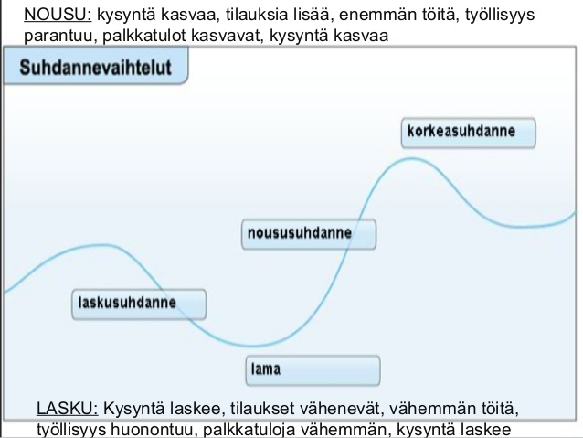
Suhdanteet
4 suhdannevaihetta:
Inflaatio = hintatason nousu
  Kysyntä tai kustannukset kasvavat
  Pieni inflaatio on paras tilanne
Deflaatio = hintatason lasku
Liiallista inflaatiota tasoitetaan:
  EKP nostaa ohjauskorkoa
  Valtio kiristää veroja
Laskusuhdanteessa lamaa helpotetaan:
  EKP laskee ohjauskorkoa
  Valtio laskee veroja tai velkaelvyttää taloutta

Slide 8
Julkinen talous
= valtion ja kuntien verovaroin pyörivä yhteinen talous
Erilaisilla veroilla kustannetaan tulonsiirrot ja hyvinvointipalvelut
Välittömät (suoraan tuloista, esim. tulovero) ja välilliset verot (ovat hinnoissa, esim. ALV)
Verot voivat olla suuruudeltaan tasavero (kuten ALV) tai progressiivisia (kuten tulovero). HUOM! Välittömät ja välilliset voivat olla kumpaa lajia tahansa!

Slide 9
Millä suomen ulkomaankauppaa mitataan?

Slide 10
GLOBAALI TALOUS
Suomi elää viennistä, jota mitataan kauppataseella
  Yläjäämäinen tase, kun vientiä on enemmän kuin tuontia
Globalisaation hyödyt & haitat
  Esim. köyhyys vähentynyt mutta tuloerot tai ympäristötuhot kasvaneet
Maan kilpailukyky ratkaisee, miten sen vienti pärjää muita maita vastaan

Slide 11
EU taloudessa
Sisämarkkinat, joilla 4 perusvapautta: lisäävät talouskasvun mahdollisuuksia
EKP päättää euroalueen korkotason, jolla pyritään hintavakauteen
  EKP voi myös säädellä suoraan rahan määrää euroalueella

Slide 12
AIKATAULU
Laitan loppuviikolle vapaaehtoisen kertausmonisteen ratkaisuineen, jota ei tarvitse palauttaa
Etäkoe alkaa maanantaina klo 13.15, jolloin tulee olla koneen äärellä Teamsissa!
  Kokeen ensimmäinen osa ont iukasti aikarajoitettu monivalintatesti
  Kokeen toinen osa on väljemmin aikarajoitettu avokysymysosio

